Slide 1



Group
name

Slide 2

Group
name
Môn học thuyết trình
Môn học thuyết trình
Chủ đề thuyết trình

Slide 3





Họ và tên
Mã Sinh Viên
Nhiệm vụ trong nhóm: Người làm PPT
Group
name

Slide 4





Họ và tên
Mã Sinh Viên
Nhiệm vụ trong nhóm: Trình bày nội dung
Group
name

Slide 5


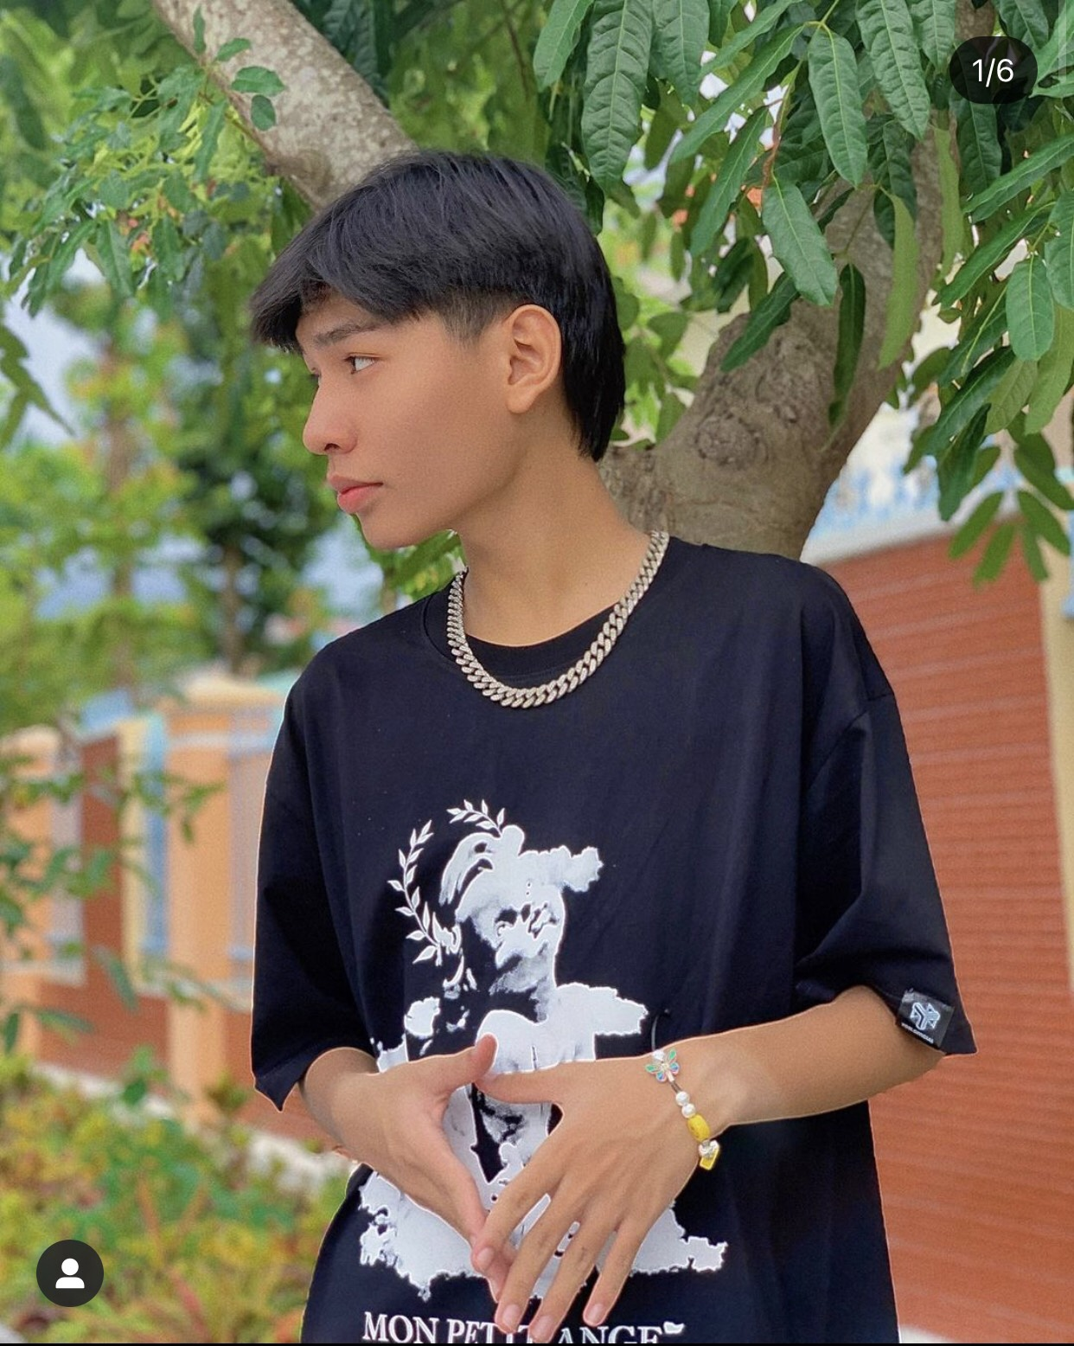
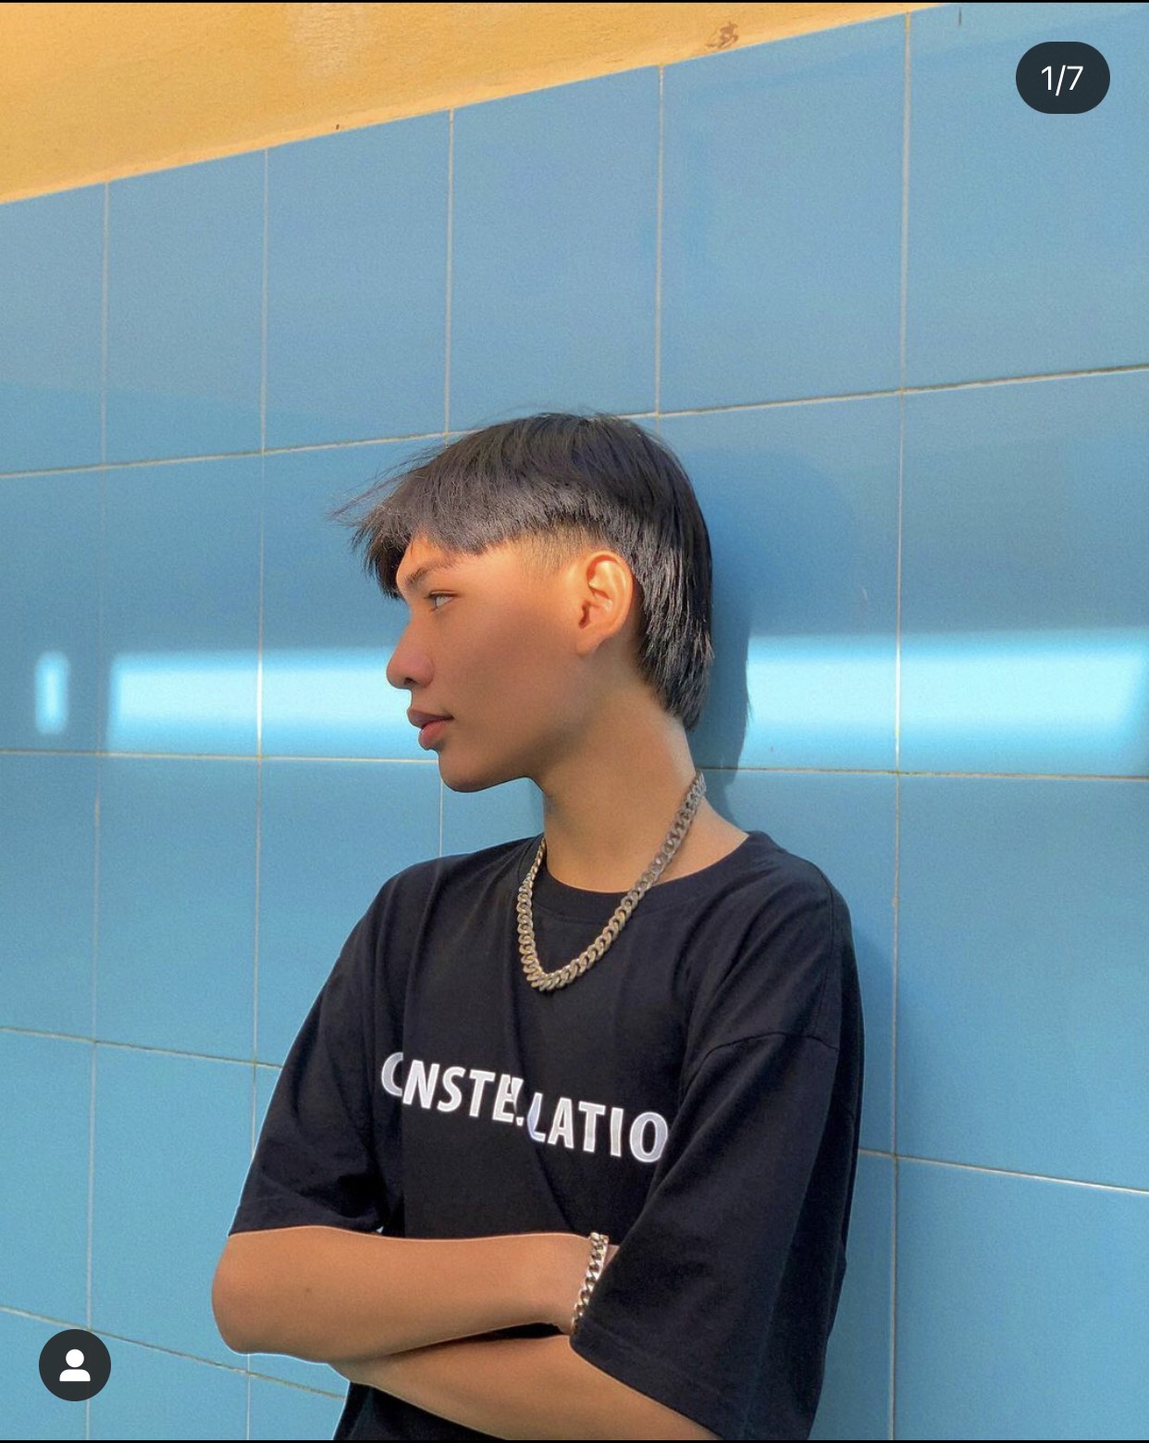

Họ và tên
Mã Sinh Viên
Nhiệm vụ trong nhóm: Thuyết trình
Group
name

Slide 6





Họ và tên
Mã Sinh Viên
Nhiệm vụ trong nhóm: Tìm kiếm nội dung
Group
name

Slide 7

Chủ đề
Thuyết trình
Ghi chú chủ đề cần viết ở đây
Group
name

Slide 8


Group
name
Bắt đầu thuyết trình!
Bắt đầu thuyết trình!
Môn học thuyết trình
Môn học thuyết trình
Đang tải…

Slide 9


Nội dung 1
Nội dung 2
Nội dung 3
Nội dung 4
Kết luận
Nội dung 1
Thuyết trình ở đây nhé

Slide 10

Nội dung 1
Nội dung 2
Nội dung 3
Nội dung 4
Kết luận
Nội dung 2
Thuyết trình ở đây nhé

Slide 11

Nội dung 1
Nội dung 2
Nội dung 3
Nội dung 4
Kết luận
Nội dung 3
Thuyết trình ở đây nhé

Slide 12
Nội dung 1
Nội dung 2
Nội dung 3
Nội dung 4
Kết luận
Nội dung 4
Thuyết trình ở đây nhé

Slide 13
Nội dung 1
Nội dung 2
Nội dung 3
Nội dung 4
Kết luận
KẾT LUẬN
Thuyết trình ở đây nhé

Slide 14
Thanks
Thanks
for
for
Whatching!
Whatching!

